Slide 1
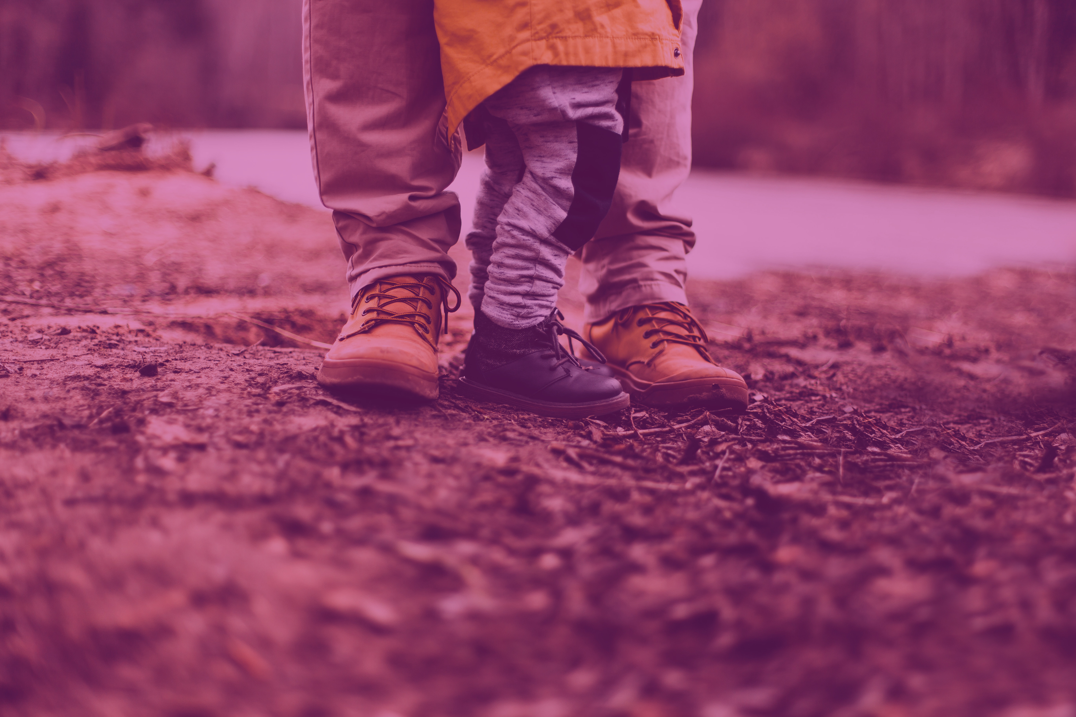
Trygghet Ur Stöd
Tema
Relationer

Slide 2
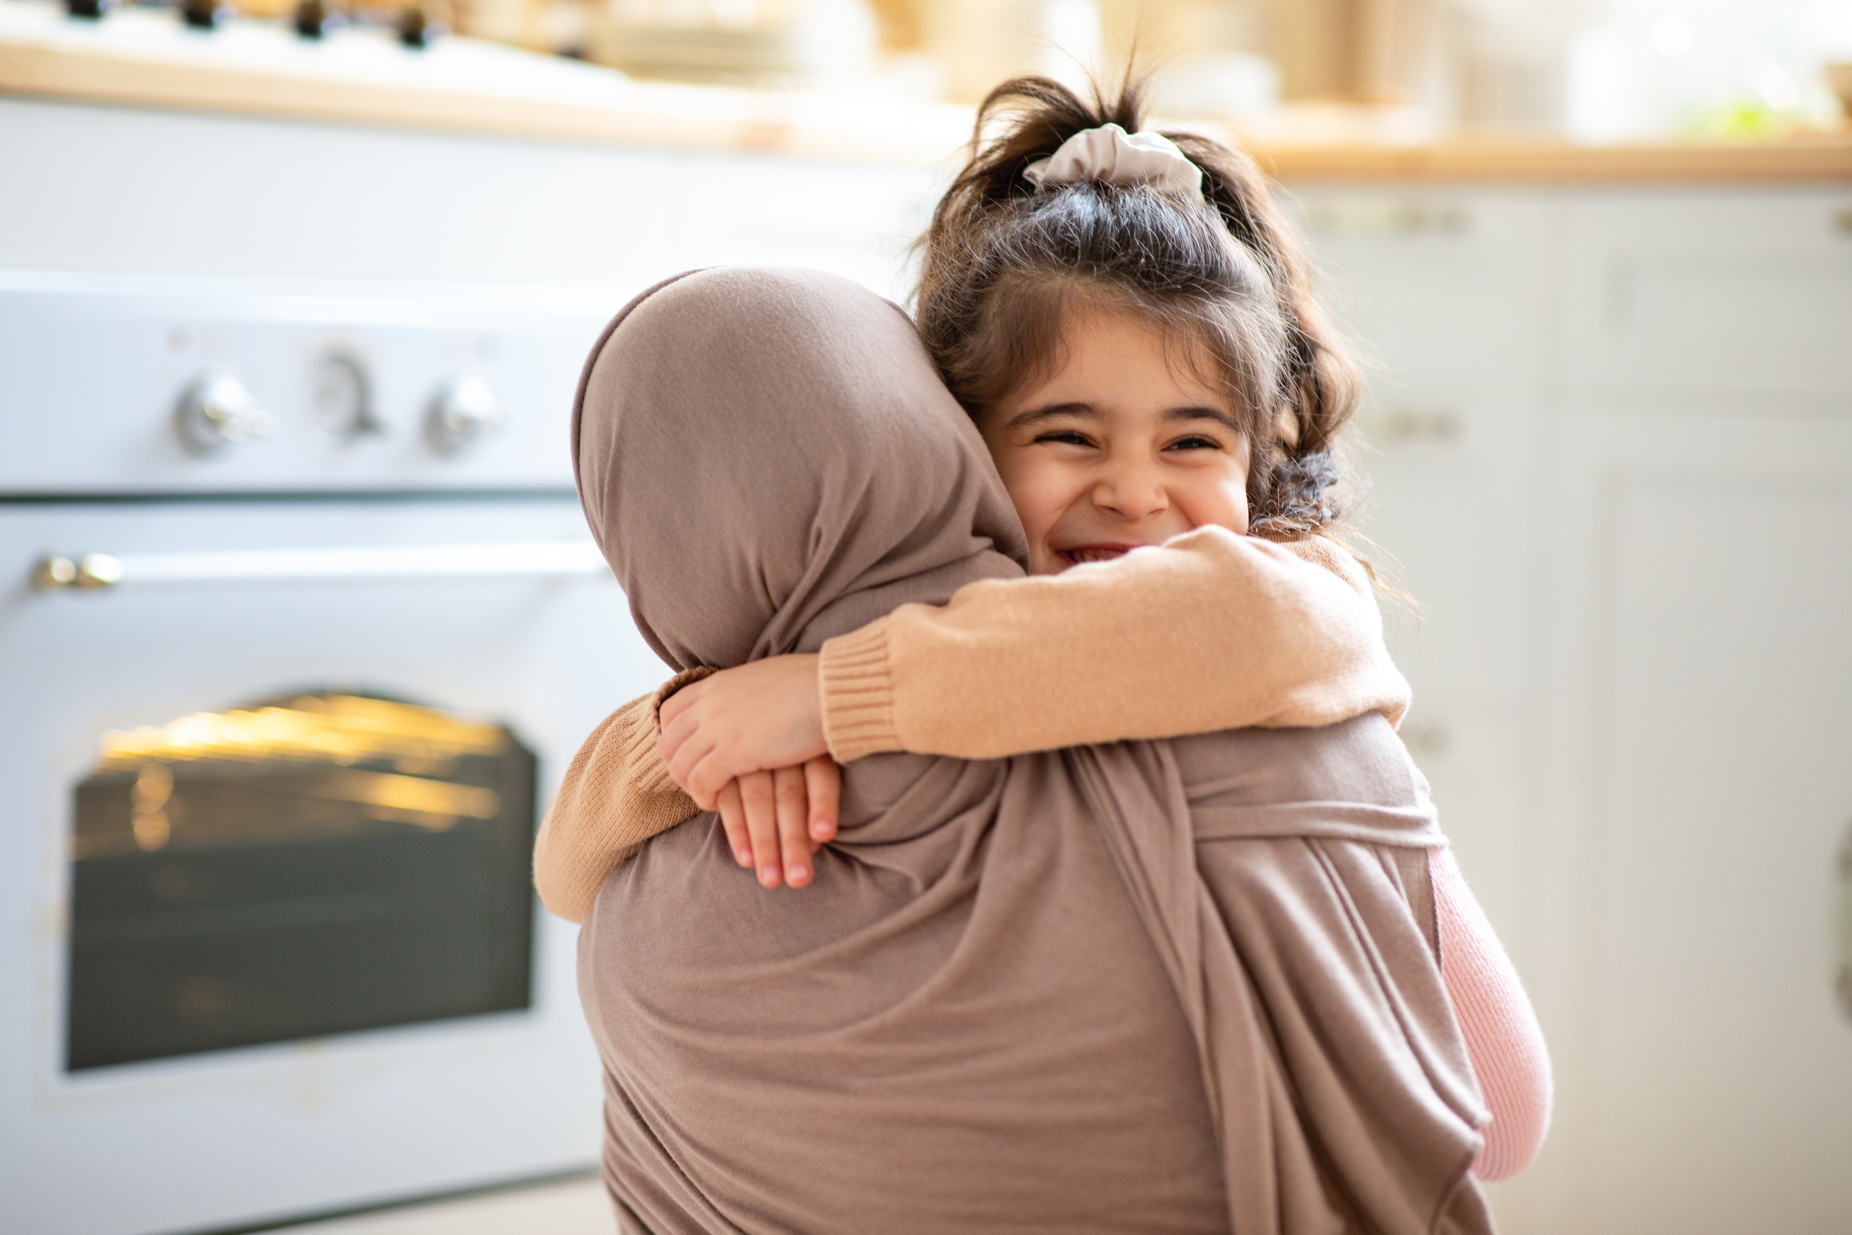

Trygghet Ur Stöd.
Visa kärlek på barnets språk​
  Glada ögon och leende​
  Vänlig röst och intresse​
  Uppmärksamhet​
  Beröm ansträngningar ​
  Skratta ihop​
  Lek ihop​
  Trösta och lugna​
Från Rädda Barnens handbok "Tryggt föräldraskap"

Slide 3
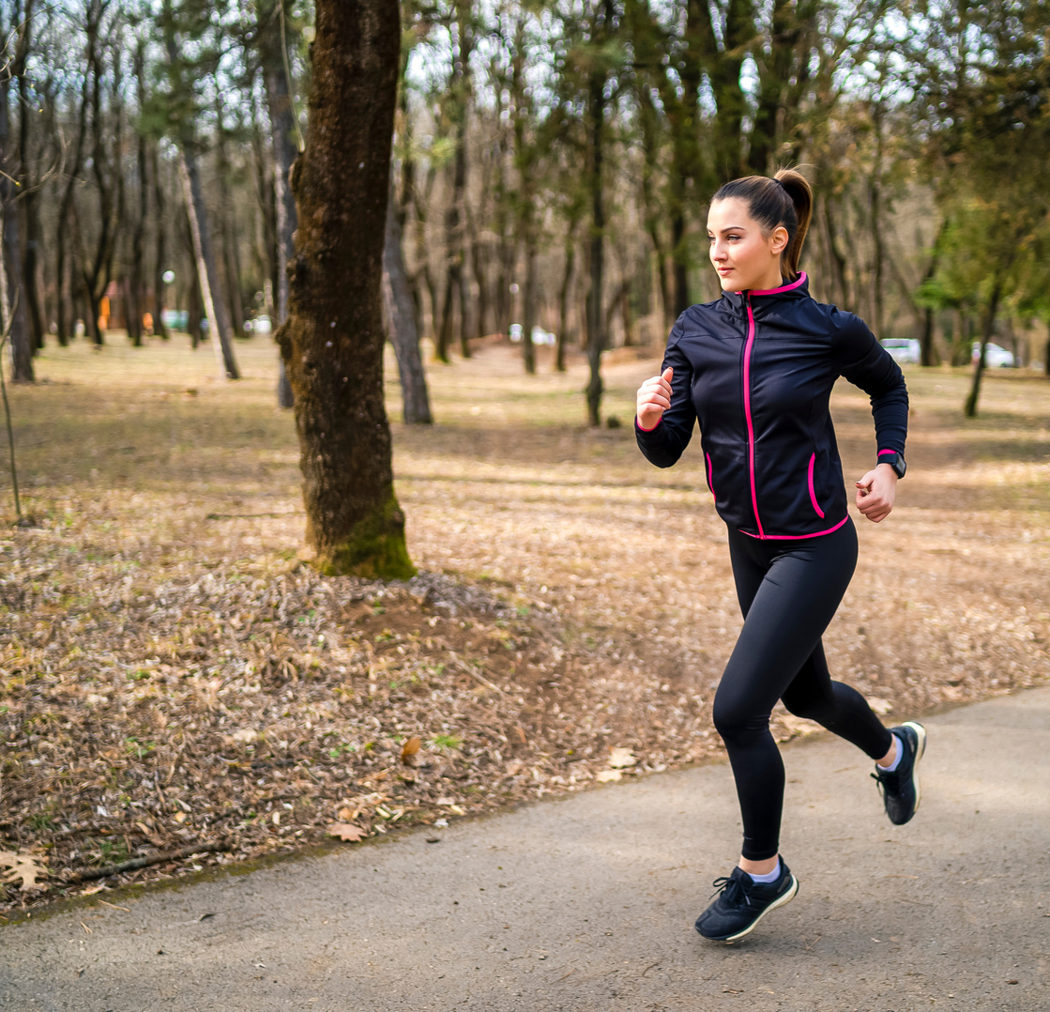
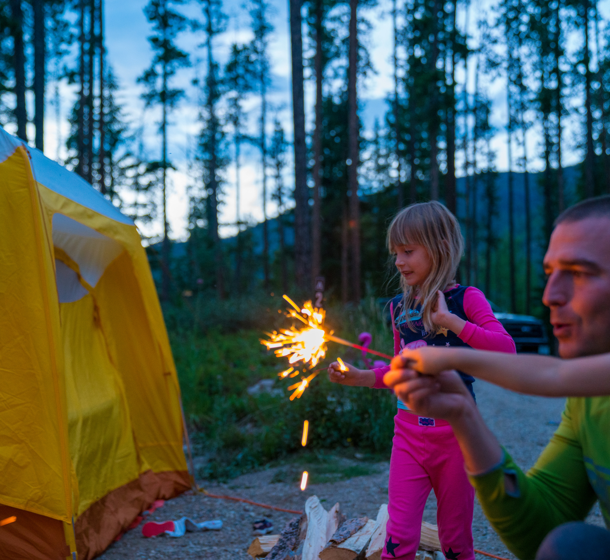

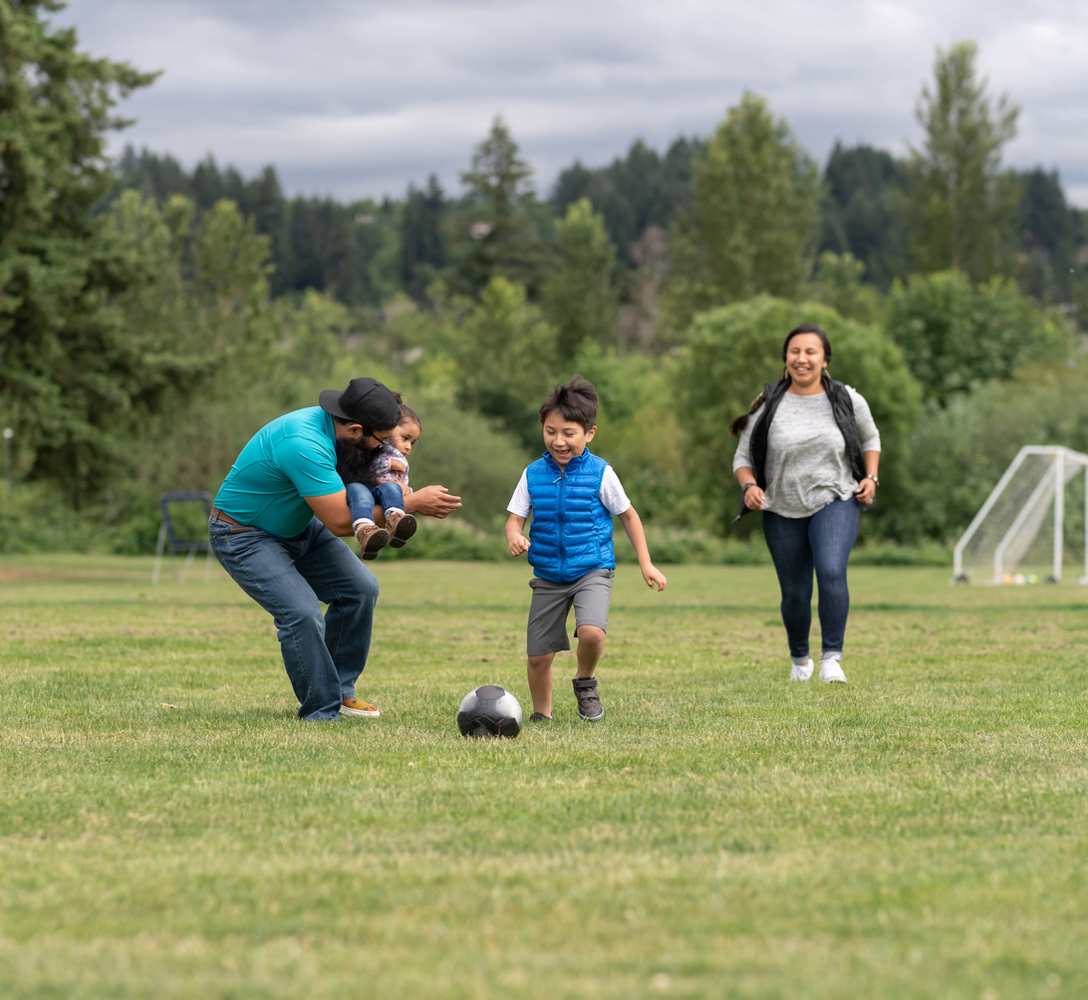
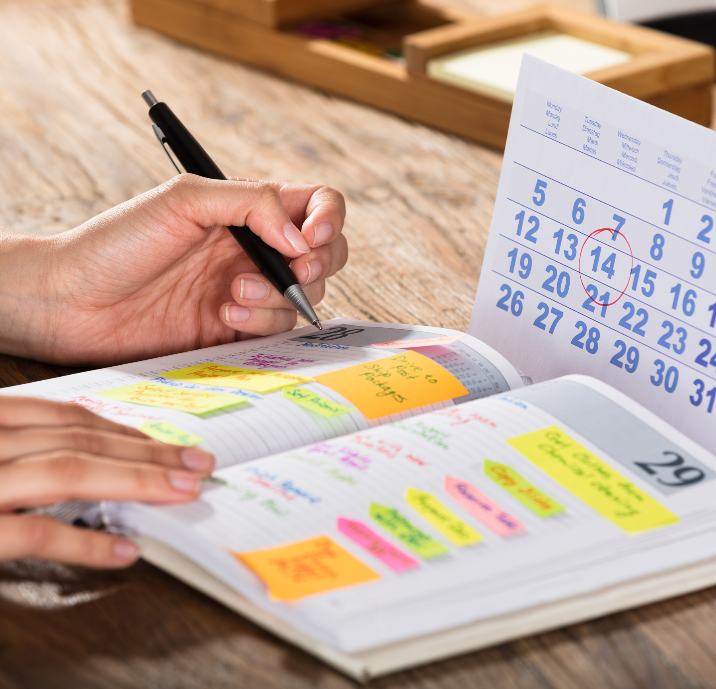
Trygghet Ur Stöd
Föräldratips
Bjud in barnet i en aktivitet som du tycker väldigt mycket om.​
Barnet blir då oftast smittat av ditt intresse och energi att det kan då vara lättare att mötas.​

Slide 4


Trygghet Ur Stöd
Samtal
Att samtala om
  Hur skapar du en trygg relation med ditt barn?
  I vilka situationer kommer du och ditt barn varandra nära, till exempel vid vid läggdags, i bilen, vid middagsbordet, något helt annat?
  Har du några tankar om hur man kan ha positiva stunder med sitt barn samtidigt som man är trött eller stressad?

